Slide 1

QUAL O DESAFIO DA AGENDA ÁGUA PARA EMPRESAS E PARA A SOCIEDADE?
André Schramm Brandão, PhD Student
Engenheiro III
Gerencia de Apoio Técnico Operacional
CAGECE

Slide 2
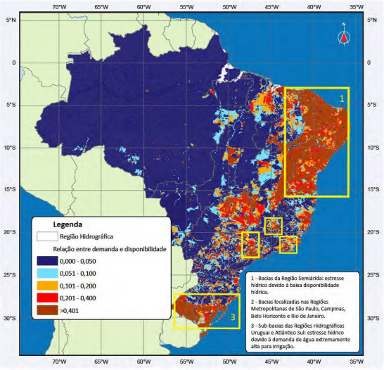
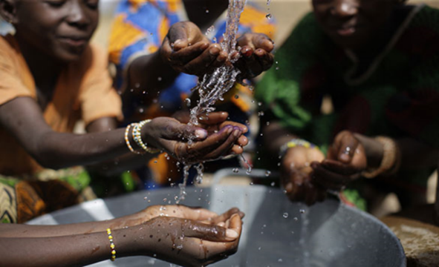
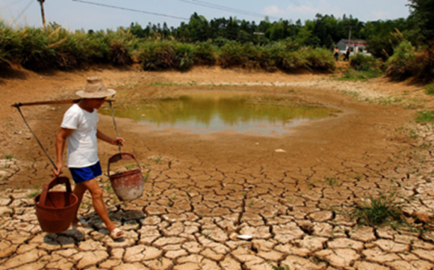
Importância da Água
  No mundo há vários locais em que o CONSUMO DE ÁGUA é muito maior que QUANTIDADE DE ÁGUA DISPONÍVEL , em uma proporção aproximadamente de mais de 3 para 1.
  A falta de água no mundo é uma questão urgente.
  X
Fonte: ANA, 2013

Slide 3
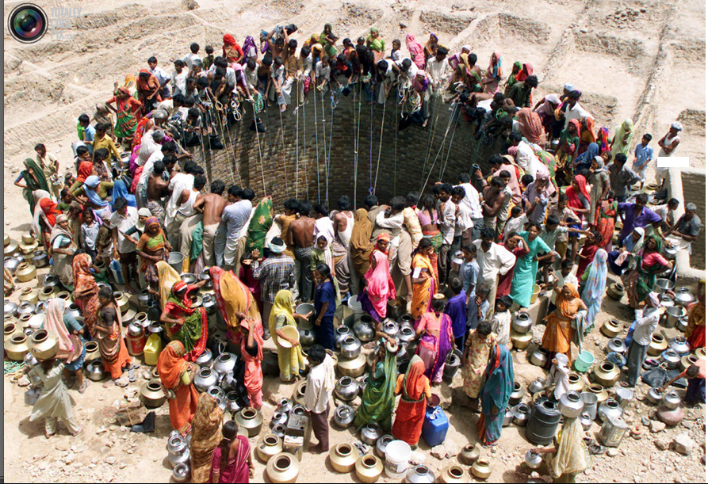
E O CENÁRIO TENDE A SE AGRAVAR...
  O CRESCIMENTO DA POPULAÇAO MUNDIAL AGRAVARÁ AINDA MAIS O CENÁRIO DE ESCASSEZ.
  A Organização das Nações Unidas (ONU), estima que até 2050 mais de 45% da população mundial sofrerá com a falta d’água.
  As estatísticas já apontam que 760 MILHÕES DE PESSOAS estão SEM ACESSO À ÁGUA POTÁVEL.
  Quando o Planeta tiver 10 bilhões de pessoas vai ter um conflito muito grande entre as pessoas e os países pela disputa pela água.

Slide 4
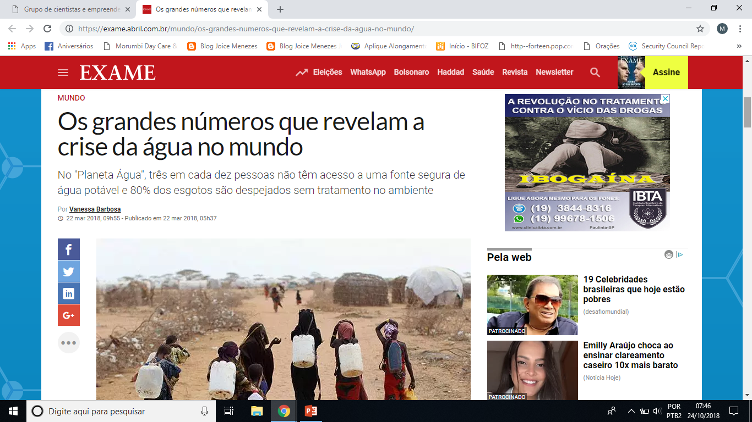

Slide 5
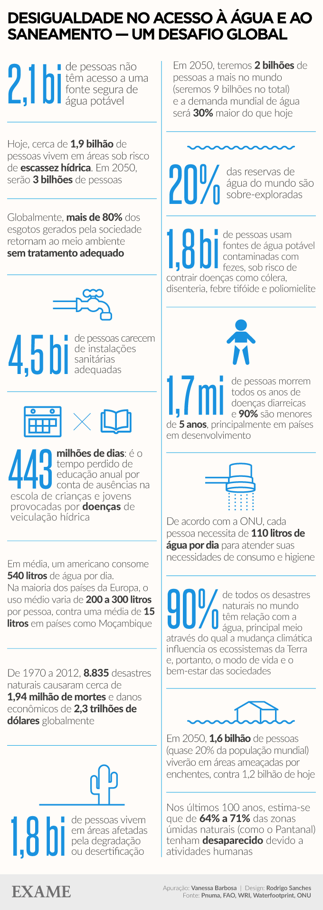

Slide 6
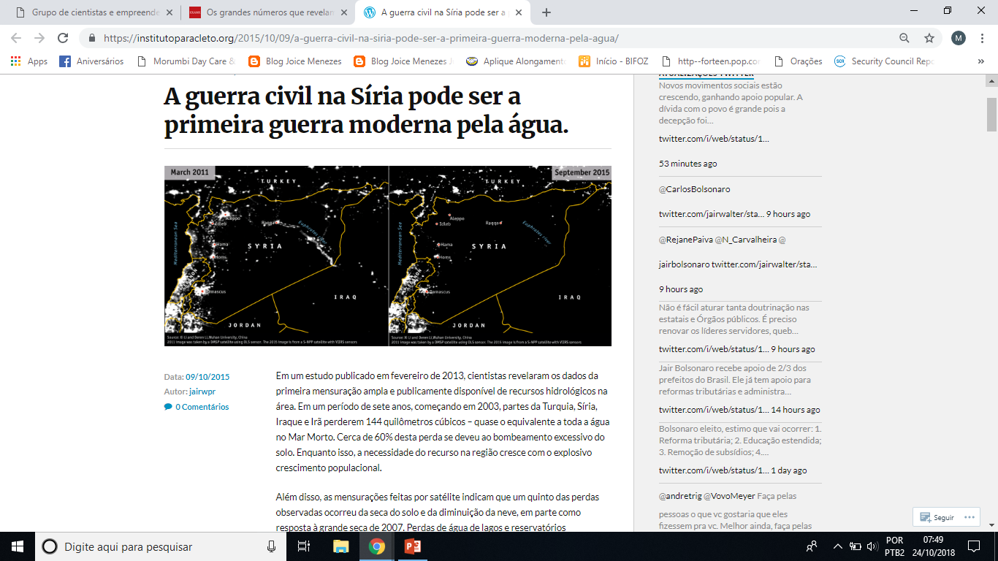
”Um milhão de pastores e agricultores foram obrigados a deixar suas casas e mudar para Aleppo, Homs, Hama e Damasco. E o governo sírio não fez nada por eles — lembra Friedman. — Quando a revolução estourou na Tunísia e começou a se aproximar da Síria, eles estavam prontos para se juntar aos rebeldes. Você tinha um milhão de refugiados climáticos no Norte da Síria, estressados e desesperados, e Assad não fez nada por nenhum deles.”

Slide 7

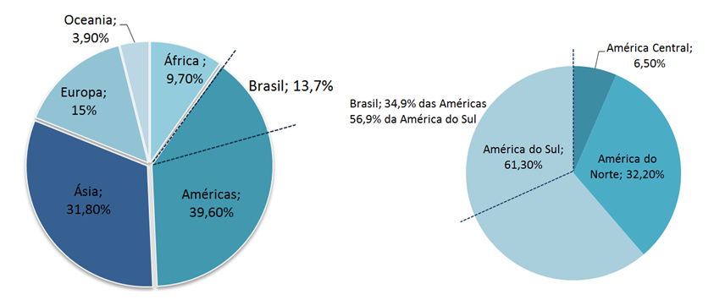



COMO A ÁGUA ESTÁ DISTRIBUÍDA?
ÁGUA NO MUND0
ÁGUA NAS AMÉRICAS

Slide 8
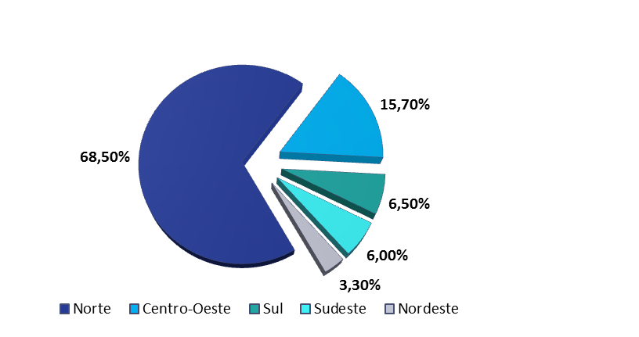
DISPONIBILIDADE HÍDRICA
NÍVEL BRASIL
A Região Sudeste do Brasil vive uma das suas maiores secas ;
O Brasil apesar de ter 13,7% da reserva de água do mundo, aproximadamente 35% das américas e 57% da américa do sul, possui regiões com baixa disponibilidade de água.
DISTRIBUIÇÃO DE ÁGUA DOCE NO BRASIL
Fonte: ANA 2013
71% do PIB Industrial – 9,3% da reserva de água doce. O Estado de São Paulo possui (2.209 m³/hab.ano), a Bacia do Piracicaba (408 m³/hab.ano) e a Bacia do Alto Tietê (200 m³/hab.ano) (Fonte Ana, 2010).
*Stress - Disponibilidade hídrica< 1200m³/habitante x ano, Nações Unidas.

Slide 9
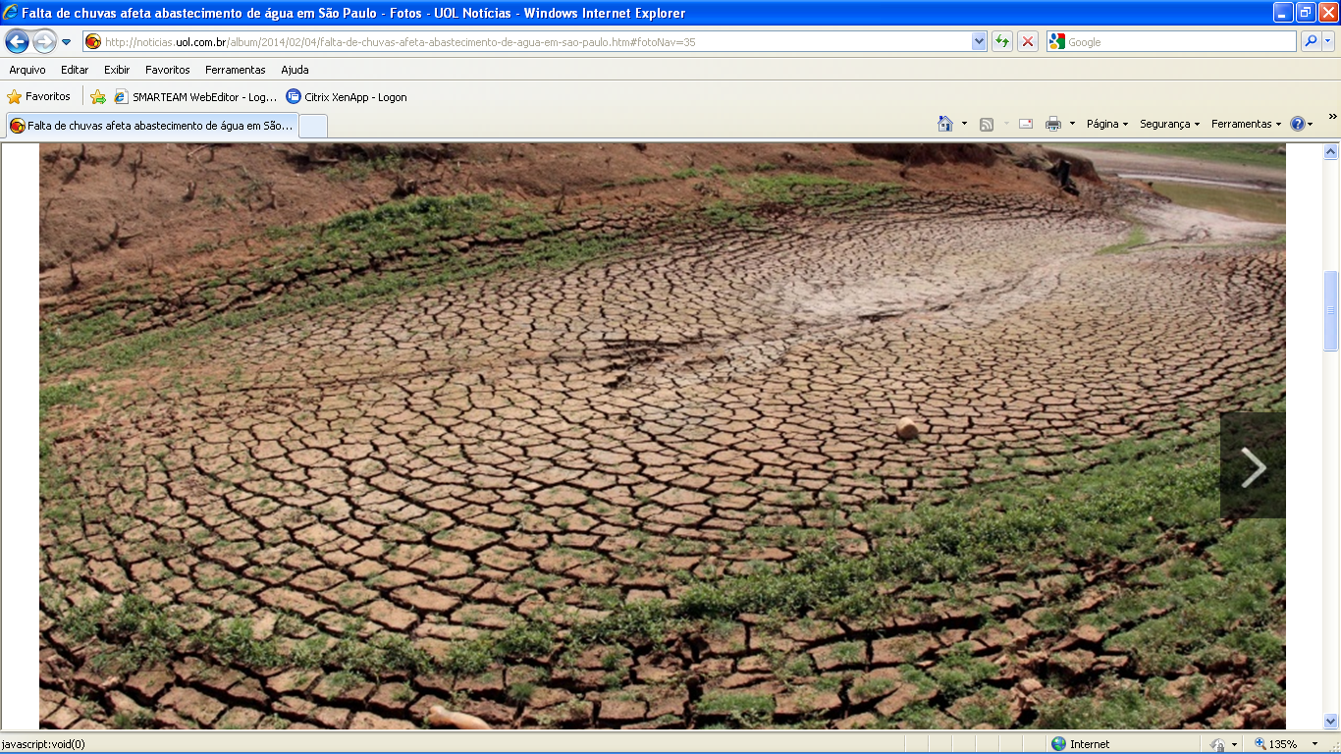
ESCASSEZ HÍDRICA
CENÁRIO ATUAL E FUTURO DE ESCASSEZ...
Foto: Google do Sistema Cantareira, 2014.
Necessidade de Ações Imediatas e Permanentes!

Slide 10

DISPONIBILIDADE HÍDRICA
SÃO PAULO
2015 – REGIÕES QUE SE ENCONTRAVAM EM ESTADO CRÍTICO EM SÃO PAULO
SITUAÇÃO DOS USOS DA ÁGUA EM RELAÇÃO À VAZÃO MÍNIMA NATURAL
MUITO CRÍTICA
CRÍTICA
BOA
MUITO BOA
Fonte: Adaptado Rui Brasil Assis, Comitê Alto Tietê (2010) e Manual de Conjuntura de Crise - ANA (2014).
E O FUTURO ... COMO ESTAREMOS?

Slide 11
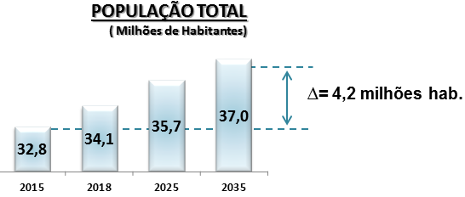
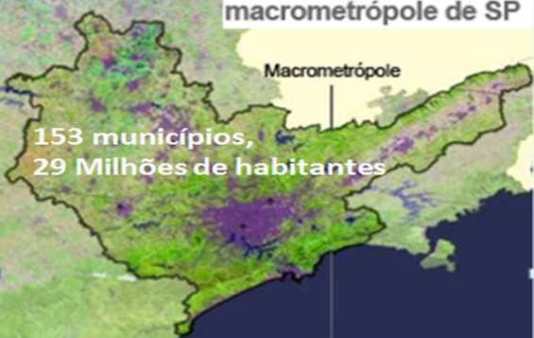
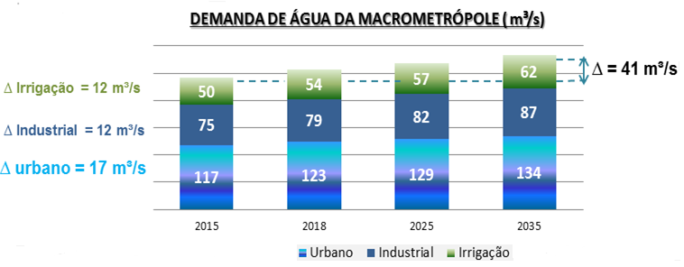
DISPONIBILIDADE HÍDRICA
QUAL A PREVISÃO PARA O FUTURO?
SÃO PAULO
2035 - PROJEÇÃO DO CRESCIMENTO POPULACIONAL E DA DEMANDA DE ÁGUA.
Fonte: Adaptado Rui Brasil Assis, Comitê Alto Tietê (2010) e Manual de Conjuntura de Crise - ANA (2014).

Slide 12
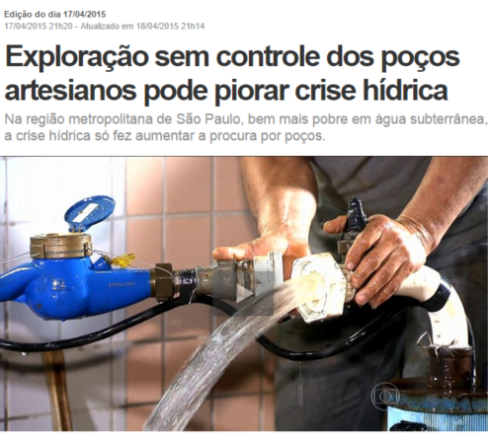
ESCASSEZ HÍDRICA
E A SOLUÇÃO ... ÁGUA DE POÇO?
12 mil poços irregulares em São Paulo.
16 m³/s – Capacidade de Água de poço em São Paulo.
10m³/s - Já está sendo utilizado.
Risco elevado de Superexploração da água de Poço (Estudos mostraram um rebaixamento de até 70 metros no nível do aquífero Guarani em Ribeirão Preto - com uma média de um metro por ano).
Faltar água e recalque de solo e contaminação do poço. Multas para uso sem outorga.
Pedidos de outorga – no mínimo 06 meses.

Slide 13
MUDANÇA DE PARADIGMA
Comoditie
Abundante
Resíduo
Barato
Dentro da cerca (do site)
Operação
Impactos ambientais
Crescimento Infinito
Recurso
Limitado
Conservação
Custo elevado
Bacia Hidrográfica
Cadeia de Valor
Análise de riscos
Limites Ecológicos

Slide 14
GESTÃO DA ÁGUA
“O cenário crítico demonstra a necessidade urgente de uma maior preocupação com o recurso água “
Novas abordagens, novos desafios
Conhecer a sua pegada hídrica
Planejar e realizar a Gestão Estratégica da Água
Analisar impactos
Riscos e
Oportunidades
Questão de sobrevivência do negócio!

Slide 15

PREVISIBILIDADE
COMO A EMPRESA ESTARÁ OPERANDO DAQUI HÁ DEZ, VINTE ANOS?
COMO VÃO ESTAR AS RESTRIÇÕES IMPOSTAS PELA FALTA DE RECURSO?
Qual a situação dos fornecedores dos clientes e fornecedores do setor?
O que as empresas estão fazendo?
Quais são as diretrizes mundiais?

Slide 16
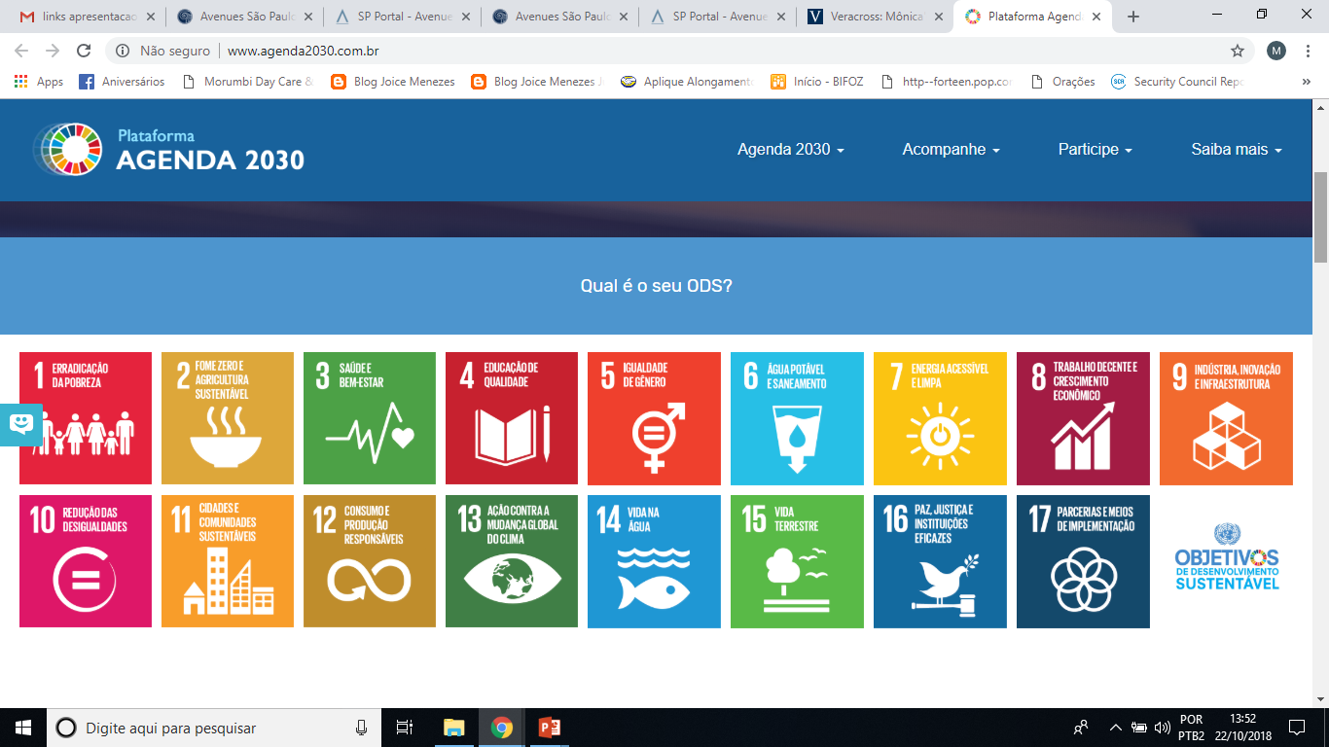

Slide 17
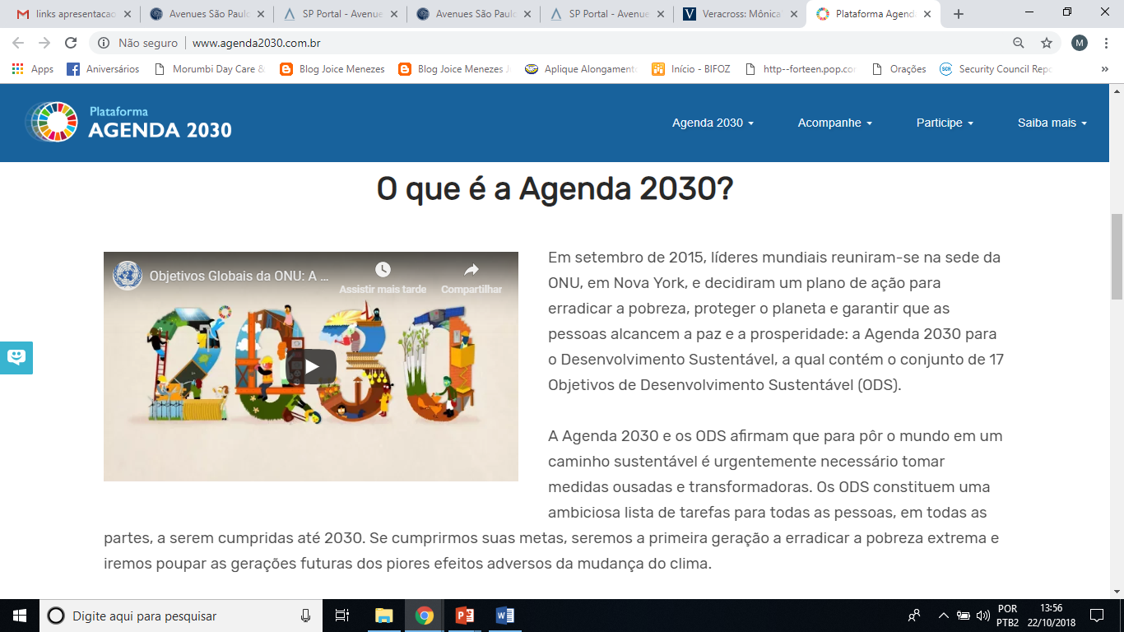
https://youtu.be/MKH97nZXRys

Slide 18
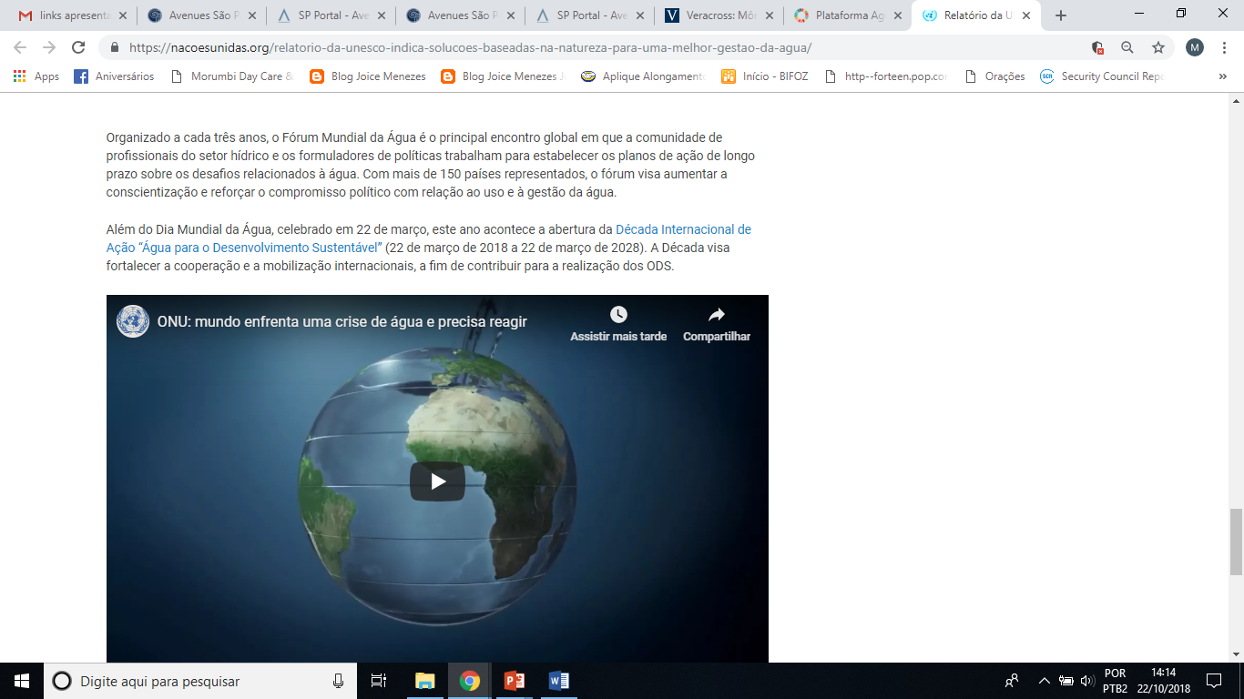
https://youtu.be/1RLhXg_7bKw

Slide 19
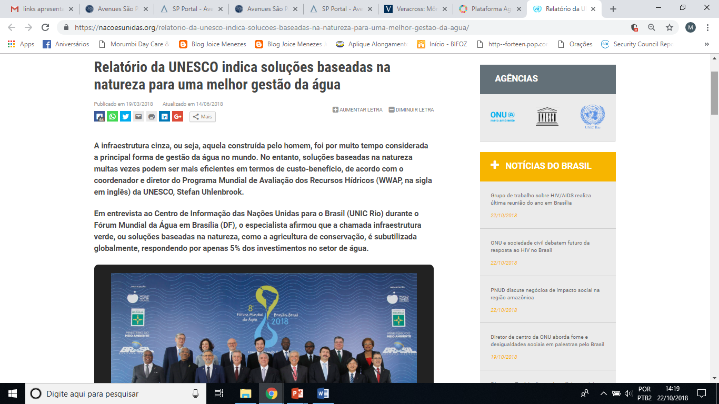

Slide 20
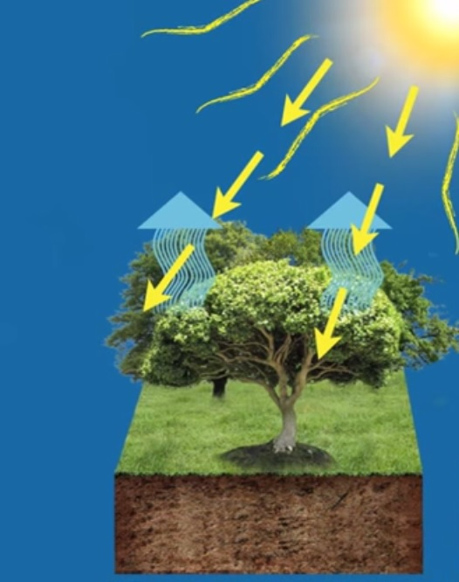
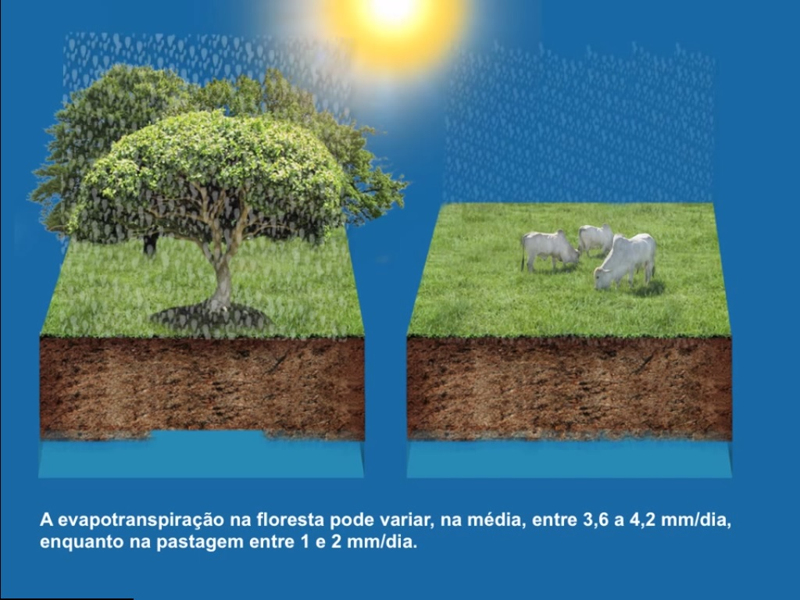
AS FLORESTAS SÃO FUNDAMENTAIS
NO CICLO HIDROLÓGICO
Se compararmos a capacidade de “bombeamento” de água para a atmosfera realizado por uma floresta e por um pasto ...

Slide 21


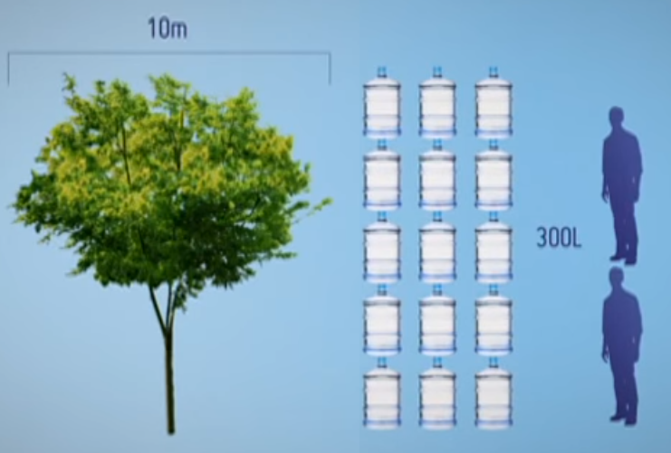
RIOS VOADORES ??
Essas correntes de ar invisíveis passam em cima das nossas cabeças carregando umidade da Bacia Amazônica para o Centro-Oeste, Sudeste e Sul do Brasil.
1 ÁRVORE CHEGA A PRODUZIR 300L DE ÁGUA POR DIA
http://riosvoadores.com.br/educacional/animacoes-didaticas/

Slide 22
https://infograficos.oglobo.globo.com/brasil/brasil-sem-agua-o-seculo-da-escassez.html

Slide 23
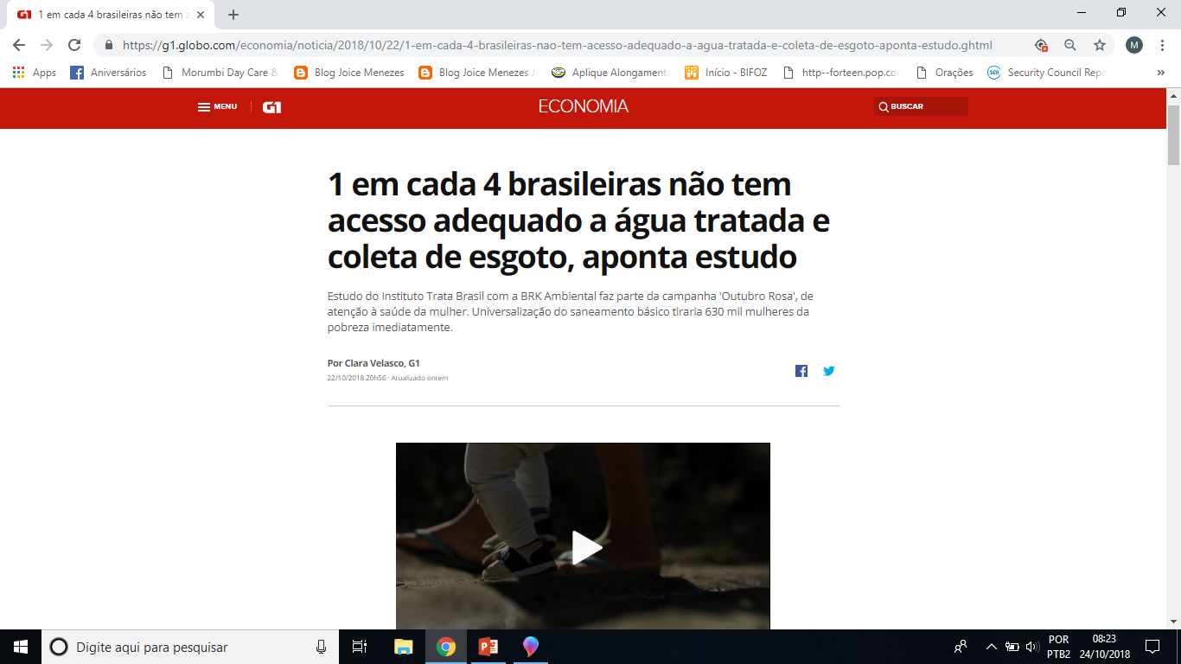
"Esse tipo de pessoa atingida por falta de banheiro, que é uma classe mais pobre da população, trabalha muito com trabalho informal, como o de ambulantes. Quando elas faltam ao trabalho por causa de uma doença, elas têm uma queda de renda imediata. Não tem atestado", diz Carlos.
"A pessoa responsável pela saúde da família é a mãe. Não é o marido, não é o jovem, não é o idoso. Então, quando tem alguma doença, é a mãe que recebe os impactos, é ela que falta ao trabalho", diz Carlos.
https://globoplay.globo.com/v/7106823/

Slide 24
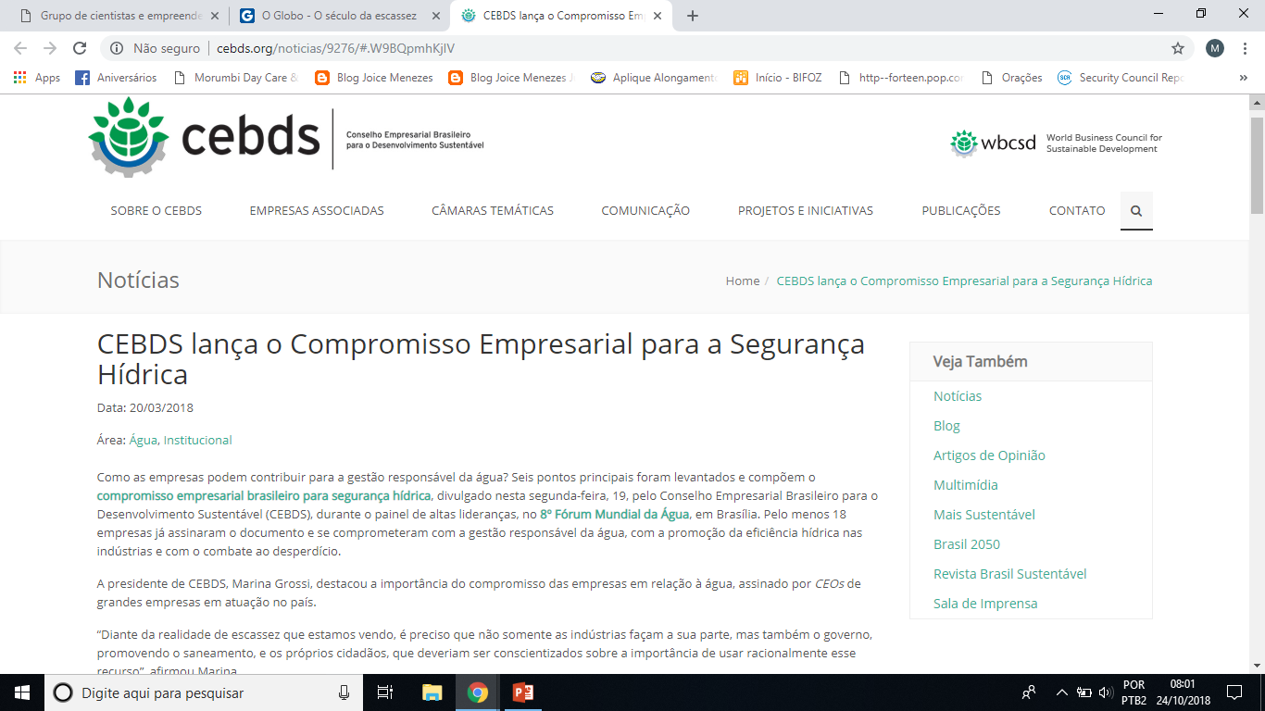

Slide 25
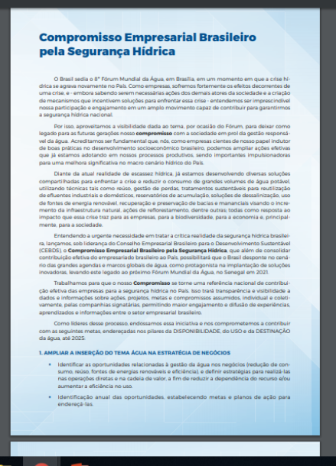
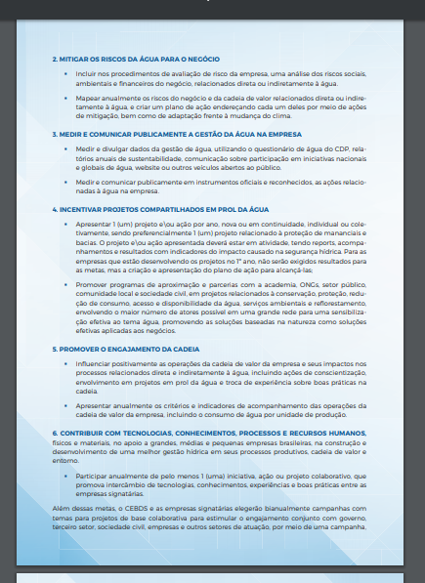
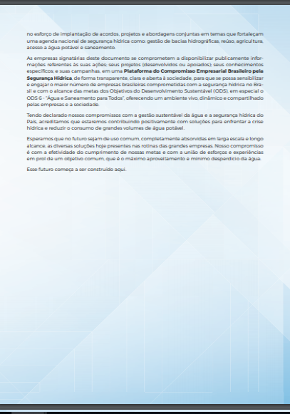

Slide 26
COMPROMISSO EMPRESARIAL BRASILEIRO PELA SEGURANÇA HÍDRICA - CEBDS
Como líderes desse processo, endossamos essa iniciativa e nos comprometemos a contribuir com as seguintes metas - até 2025:
AMPLIAR A INSERÇÃO DO TEMA ÁGUA NA ESTRATÉGIA DE NEGÓCIOS
Identificar as oportunidades relacionadas à gestão da água nos negócios (redução de consumo, reúso, fontes de energias renováveis e eficiência), e definir estratégias para realizá-las nas operações diretas e na cadeia de valor - Identificação anual das oportunidades, estabelecendo metas e planos de ação para endereçá-las.
2. MITIGAR OS RISCOS DA ÁGUA PARA O NEGÓCIO
Incluir nos procedimentos de avaliação de risco da empresa, uma análise dos riscos sociais, ambientais e financeiros do negócio, relacionados direta ou indiretamente à água.
Mapear anualmente os riscos do negócio e da cadeia de valor relacionados direta ou indiretamente à água, e criar um plano de ação endereçando cada um deles por meio de ações de mitigação, bem como de adaptação frente à mudança do clima.
3. MEDIR E COMUNICAR PUBLICAMENTE A GESTÃO DA ÁGUA NA EMPRESA
Medir e divulgar dados da gestão de água, utilizando o questionário de água do CDP, relatórios anuais de sustentabilidade, comunicação sobre participação em iniciativas nacionais e globais de água, website ou outros veículos abertos ao público. Medir e comunicar publicamente em instrumentos
oficiais e reconhecidos, as ações relacionadas à água na empresa.

Slide 27
4. INCENTIVAR PROJETOS COMPARTILHADOS EM PROL DA ÁGUA
Apresentar 1 (um) projeto e\ou ação por ano, nova ou em continuidade, individual ou coletivamente, sendo preferencialmente 1 (um) projeto relacionado à proteção de mananciais e bacias. O projeto e\ou ação apresentada deverá estar em atividade, tendo reports, acompanhamentos e resultados com indicadores do impacto causado na segurança hídrica. Para as empresas que estão desenvolvendo os projetos no 1º ano, não serão exigidos resultados para as metas, mas a criação e apresentação do plano de ação para alcançá-las;
Promover programas de aproximação e parcerias com a academia, ONGs, setor público, comunidade local e sociedade civil, em projetos relacionados à conservação, proteção, redução de consumo, acesso e disponibilidade da água, serviços ambientais e reflorestamento, envolvendo o maior número de atores possível em uma grande rede para uma sensibilização efetiva ao tema água, promovendo as soluções baseadas na natureza como soluções efetivas aplicadas aos negócios.

Slide 28
5. PROMOVER O ENGAJAMENTO DA CADEIA
Influenciar positivamente as operações da cadeia de valor da empresa e seus impactos nos processos relacionados direta e indiretamente à água, incluindo ações de conscientização, envolvimento em projetos em prol da água e troca de experiência sobre boas práticas na cadeia.
Apresentar anualmente os critérios e indicadores de acompanhamento das operações da cadeia de valor da empresa, incluindo o consumo de água por unidade de produção.
6. CONTRIBUIR COM TECNOLOGIAS, CONHECIMENTOS, PROCESSOS E RECURSOS HUMANOS, FÍSICOS E MATERIAIS
No apoio a grandes, médias e pequenas empresas brasileiras, na construção e desenvolvimento de uma melhor gestão hídrica em seus processos produtivos, cadeia de valor e entorno.
Participar anualmente de pelo menos 1 (uma) iniciativa, ação ou projeto colaborativo, que promova intercâmbio de tecnologias, conhecimentos, experiências e boas práticas entre as empresas signatárias. Além dessas metas, o CEBDS e as empresas signatárias elegerão bianualmente campanhas com temas para projetos de base colaborativa para estimular o engajamento conjunto com governo, terceiro setor, sociedade civil, empresas e outros setores de atuação, por meio de uma campanha no esforço de implantação de acordos, projetos e abordagens conjuntas em temas que fortaleçam uma agenda nacional de segurança hídrica como: gestão de bacias hidrográficas, reúso, agricultura, acesso a água potável e saneamento.

Slide 29
https://saveh.com.br/

Slide 30

“A água é um recurso finito, na medida que seu uso condiciona uma limitação da sua própria existência.” João Paulo Capobianco

Slide 31
Fontes de Pesquisa:
http://www.agenda2030.com.br/
https://nacoesunidas.org/relatorio-da-unesco-indica-solucoes-baseadas-na-natureza-para-uma-melhor-gestao-da-agua/
http://www.p22on.com.br/2017/12/12/solucoes-naturais-para-problemas-humanos/
http://g1.globo.com/economia/negocios/noticia/2016/10/o-que-e-a-4a-revolucao-industrial-e-como-ela-deve-afetar-nossas-vidas.html
https://exame.abril.com.br/mundo/os-grandes-numeros-que-revelam-a-crise-da-agua-no-mundo/
https://institutoparacleto.org/2015/10/09/a-guerra-civil-na-siria-pode-ser-a-primeira-guerra-moderna-pela-agua/
https://infograficos.oglobo.globo.com/brasil/brasil-sem-agua-o-seculo-da-escassez.html
https://g1.globo.com/economia/noticia/2018/10/22/1-em-cada-4-brasileiras-nao-tem-acesso-adequado-a-agua-tratada-e-coleta-de-esgoto-aponta-estudo.ghtml
https://saveh.com.br/
http://cebds.org/noticias/9276/#.W6E2c-hKjIU

Slide 32
Contextualização projeto USTDA 1
Projeto desenvolvido por consultoria norte-americana, através da Agencia de Desenvolvimento do Comercio Americano (United States Trade Development Agency), no valor de US$ 604,895.00, para estudos de viabilidade técnica, econômico e financeira para os projetos das Estações de Tratamento de Esgoto das bacias de Miriú e Siqueira.

Slide 33
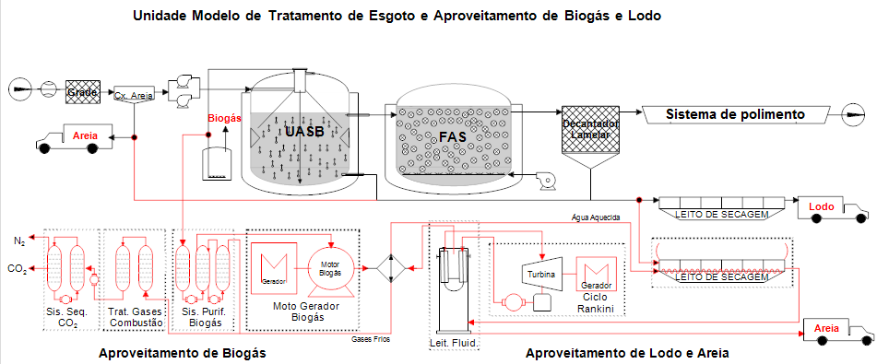
Usina modelo de ETEs das bacias Miriú e Siqueira
Afluente da bacia
Aproveitamento de Águas recuperadas
*Desenho esquemático, que depende da tecnologia a ser adotada pelo estudo

Slide 34
Usina modelo de ETEs das bacias Miriú e Siqueira
Resultados TÉCNICOS de impacto:
Redução de custos com energia elétrica e com transporte de lodo;
Mitigação de Impactos Ambientais e Sociais;
Diversificação da matriz energética do estado;
Sistema de tratamento compacto.
Resultados do MODELO DE NEGÓCIO:
Receitas provenientes de Novos negócios envolvendo a Comercialização de “Águas recuperadas” para indústria;
Insumos de suporte à pesquisa oriundo do aproveitamento de lodo e areia, desenvolvendo novos materiais e produtos para indústria (agronegócio, construção civil, ceramistas, metalomecânica, dentre outros);
Receitas advindas de venda de energia, do excedente utilizado para operação da estação;
Ocupar espaço no mercado cearense como empresa dinamizadora da economia, e geradora de patentes.

Slide 35
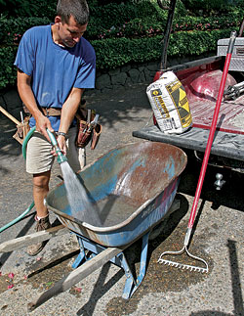
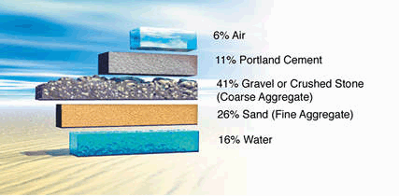
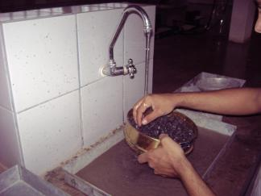
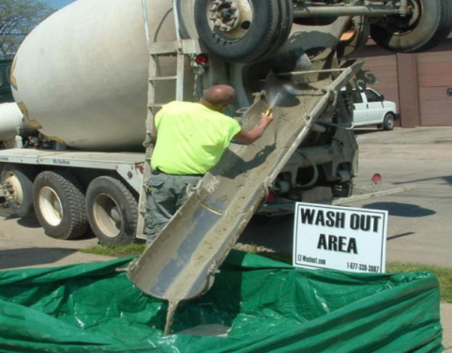
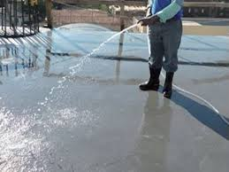
Projeto de Estudo de “Águas Recuperadas” para Industria da
Construção Civil
Usos da água na construção civil
Concreto
6% de vazios
11% de Cimento
41% agregado graúdo
26% agregado miúdo
16% água
Qual a fonte de exploração e o volume para cada uma destas atividades????

Slide 36
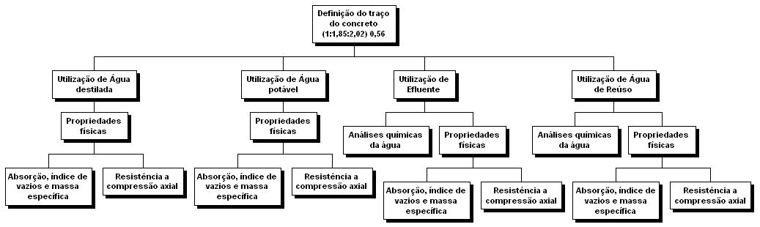
Projeto de Estudo de “Águas Recuperadas” para Industria da
Construção Civil

Slide 37
Projeto de Estudo de “Águas Recuperadas” para Industria da
Construção Civil (Conclusões preliminares)
A correção de pH se faz necessária para águas de amassamento provenientes do efluente tratado para o concreto, embora em outros países este valor é tolerado (Singapura, Hong Kong, dentre outros);
O método de análise da presença de óleos e graxas constante na NBR 15.900 é qualitativo sendo insatisfatório para uma análise mais precisa, pois a presença destes compostos influenciam nos tempos de pega e nas propriedades mecânicas. Sugere-se estabelecer u método de análise quantitativa para definir melhor quais são suas tolerâncias;
A NBR 15.900 necessita de atualização, pois o normativo que trata da potabilidade da água não é mais a MS 518/2004, e sim a portaria 2.914/2011 do MS;
A análise ANOVA dos resultados de resistência a compressão axial e absorção, tendo com fator controlável o tipo de água utilizado, mostra que há diferença significativa entre os grupos para as idades estudadas;
Aplicando o teste de comparação de múltiplas médias, o concreto com água potável difere significativamente dos demais;
Ainda, conforme o mesmo teste, a água destilada, reuso e efluente como água de amassamento não diferem significativamente entre si;
A água proveniente do sistema de reuso em estudo é satisfatória para água de amassamento do concreto, não afetando suas propriedades mecânicas estudadas.

